Slide 1

Arte de vivir

Slide 2

Ah! El buen vino!

Slide 3
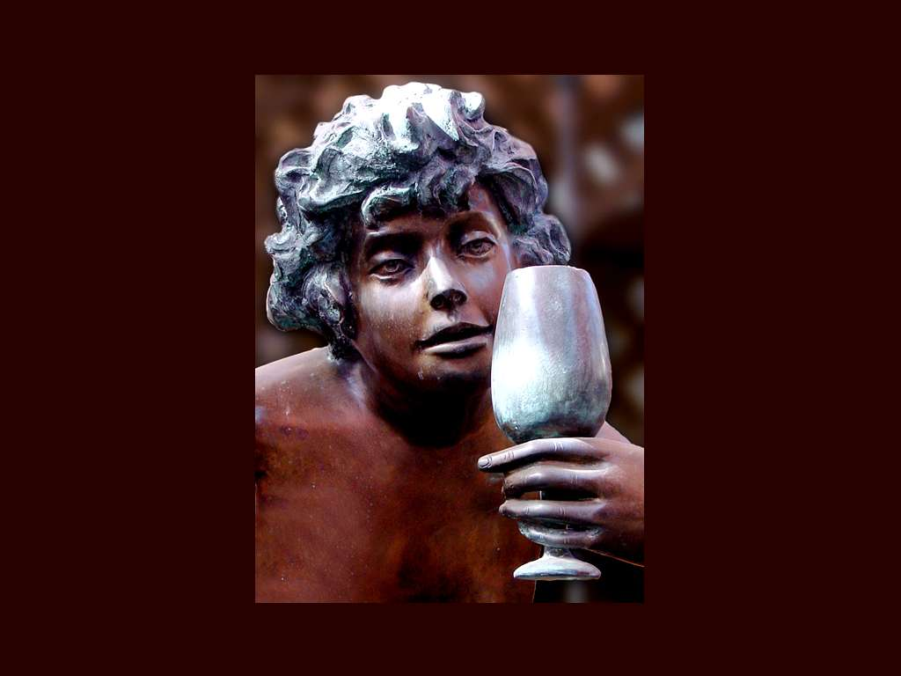

Slide 4
El vino es inocente, sólo el borracho es culpable.
Proverbio ruso

Slide 5
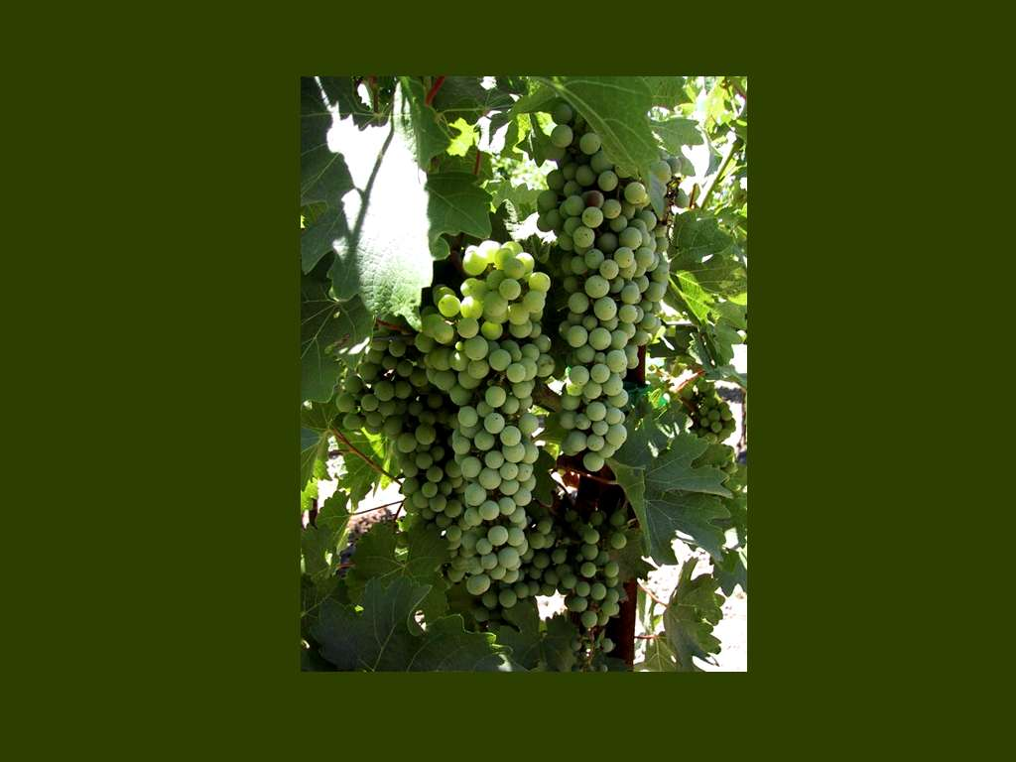

Slide 6
Hay más filosofía y sabiduría en una botella de vino, que en todos los libros.
Louis Pasteur

Slide 7
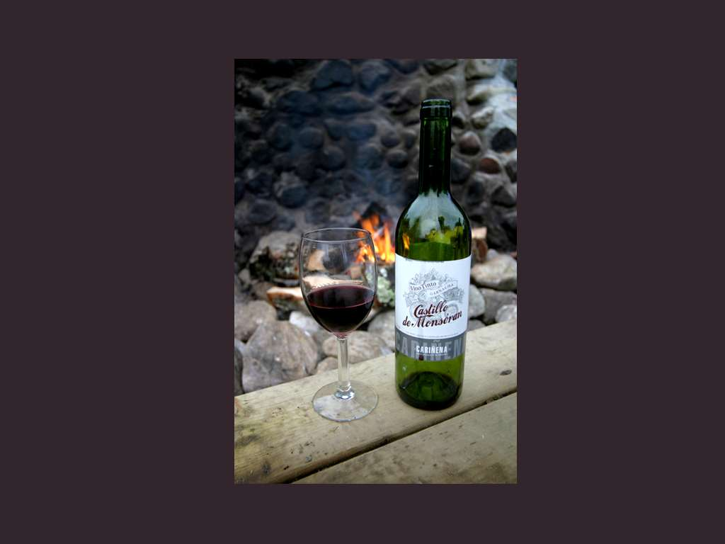

Slide 8
Una barrica de vino puede realizar más milagros que una iglesia llena de santos.
Proverbio italiano

Slide 9
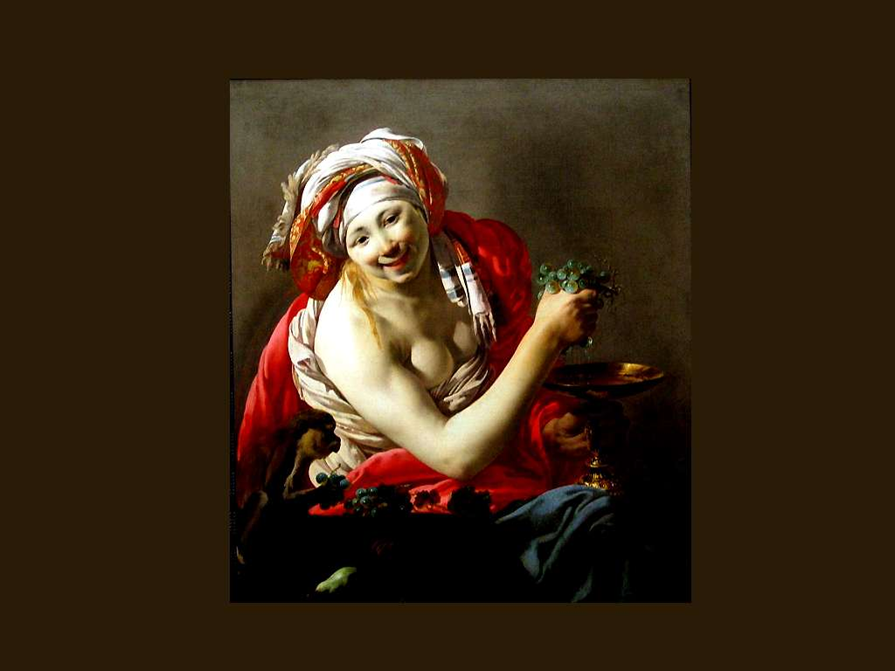

Slide 10
Quien no ama ni las ostras, ni los espárragos, ni el buen vino, no tiene alma ni estómago.
Hector Hugues Munro

Slide 11
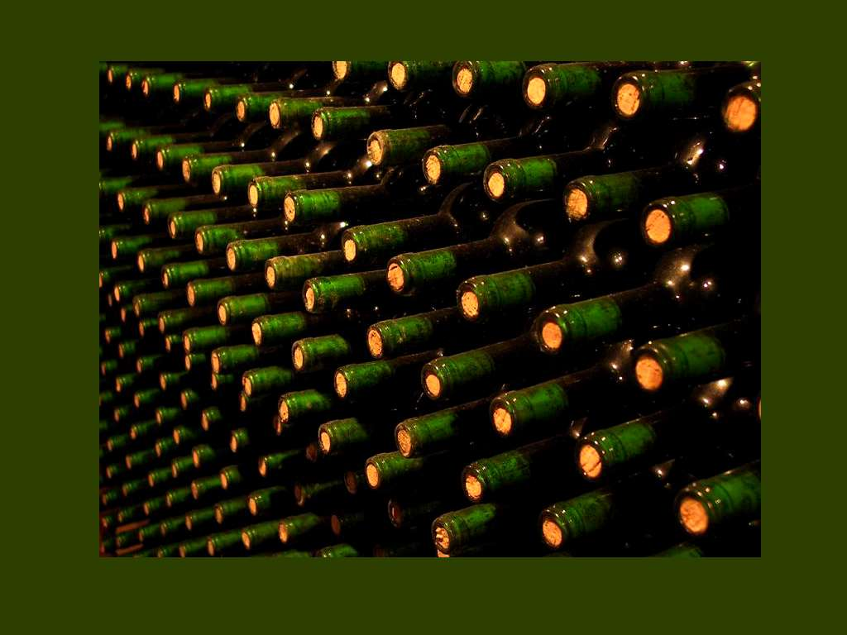

Slide 12
Un buen vino no necesita rótulo.
Proverbio francés

Slide 13
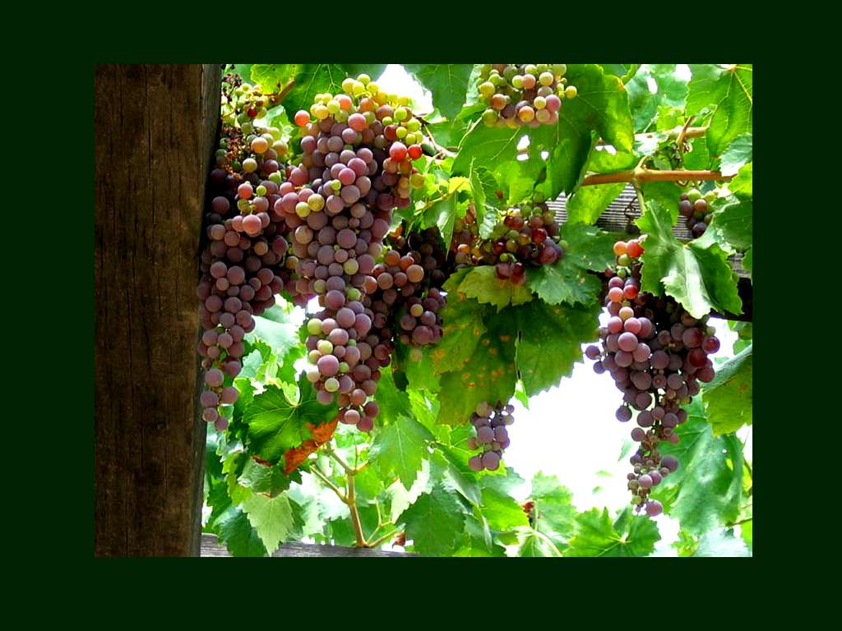

Slide 14
Más vale beber demasiado vino bueno, que poco y malo.
Georges Courteline

Slide 15


Slide 16
Dios no ha querido que el noble vino se pierda;
Es por eso que no nos da sólo la viña,sino también la debida sed.
Winzerspruch de Dorlisheim

Slide 17
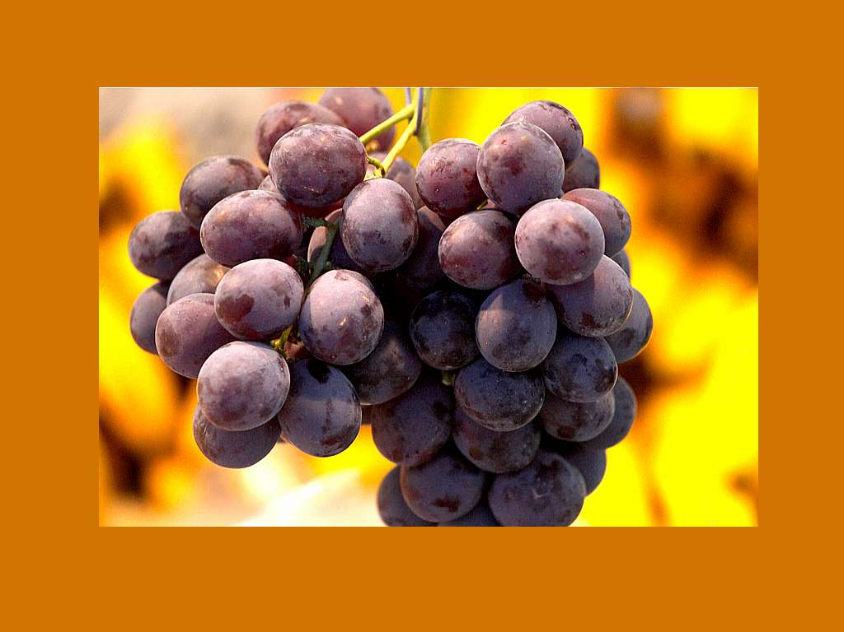

Slide 18
El vino consuela a los tristes, rejuvenece a los viejos, inspira a los jóvenes y alivia a los deprimidos del peso de sus preocupaciones.
Lord Byron

Slide 19


Slide 20
El que sabe degustar no bebe demasiado vino, pero disfruta sus suaves secretos...
Salvador Dali

Slide 21
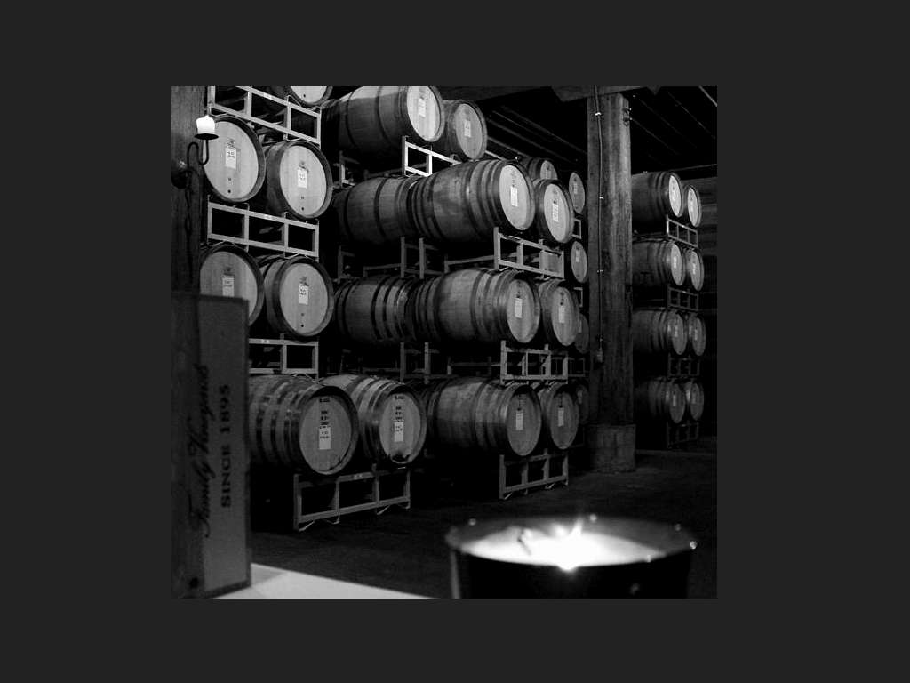

Slide 22
El vino es lo que más ha civilizado al mundo.
François Rabelais

Slide 23


Slide 24
El vino es la parte intelectual de una comida. Las carnes y legumbres no son más que la parte material.
Alexandre Dumas

Slide 25
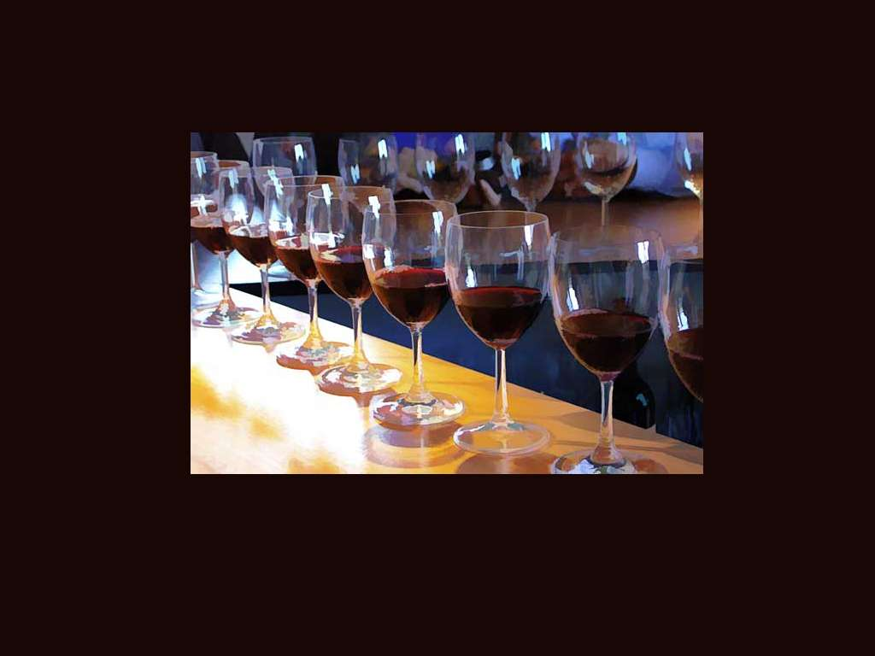

Slide 26
Existen cinco buenas razones para beber vino: la llegada de un huesped, la sed presente y venidera, el buen sabor del vino y no importa que otra razón.
Proverbio italiano

Slide 27
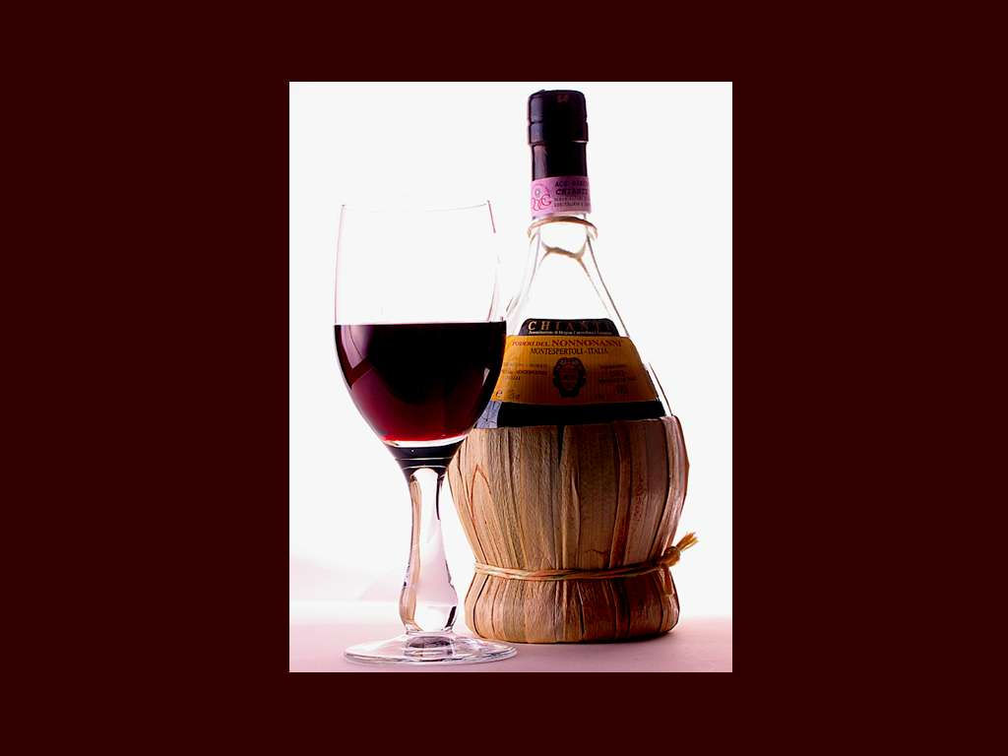

Slide 28
Entré en el mundo del vino sin otra formación profesional que una cierta gula para las buenas botellas!
Colette

Slide 29


Slide 30
El cielo hizo el agua para Juan-que-llora e hizo el vino para Juan-que-rie.
Antoine Désaugiers

Slide 31


Slide 32
Cuando el vino está servido, hay que beberlo!
Luego cuando mi vaso esta vacío lo lleno y cuando está lleno lo vacio!
A vuestra salud, señores, señoras!

Slide 33
QUE TENGAS UN DÍA MARAVILLOSO
No lo tires...
Pásalo a tú grupo de amig@s.
miércoles, 18 de diciembre de 2013

Slide 34



Accede a la sección que desees desde aquí:
Propia Creación
De la Red
Dedicatorias | Fechas Especiales | Graciosos
Historia y Arte | Lugares | Musicales
Naturaleza y Ciencias | Política | Reflexión
Religiosos | Románticos | Salud
Dedicatorias | Fechas Especiales | Graciosos
Historia y Arte | Lugares | Musicales
Naturaleza y Ciencias | Política | Reflexión
Religiosos | Románticos | Salud
Si deseas recibir pps periódicamente en tu correo electrónico subscríbete aquí:

